Slide 1
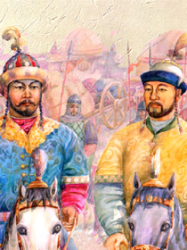
Жанибек и Керей – основатели Казахского ханства

Slide 2
В истории средневекового Казахстана XV век занимает особое место
Во-первых, сложившийся в результате многовековых этнических процессов казахский народ образовал собственное ханство.
Во-вторых, молодое ханство сумело создать прочные основы роста населения, расширения территории проживания, упрочения хозяйственно-культурной жизни.

Slide 3
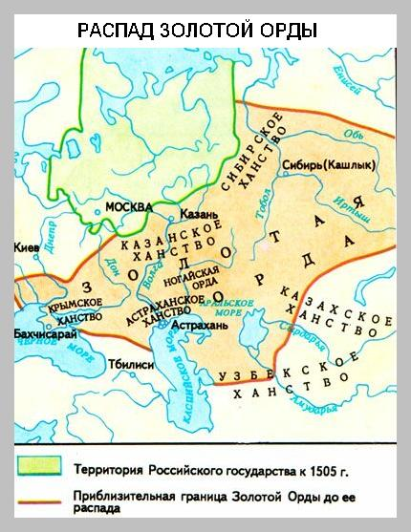
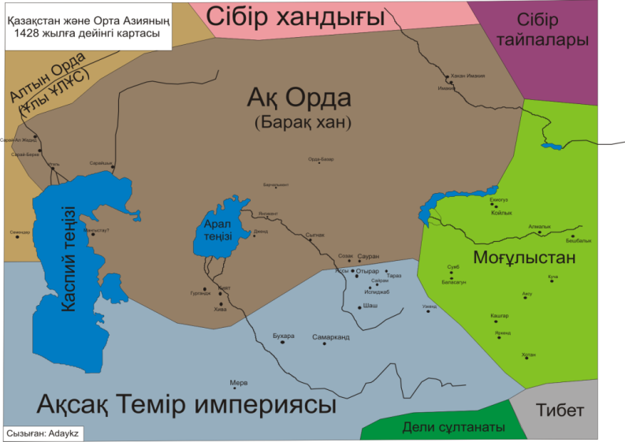
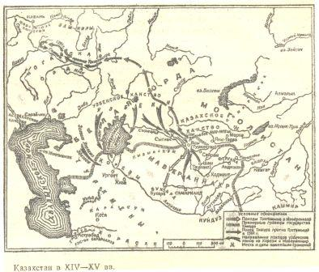
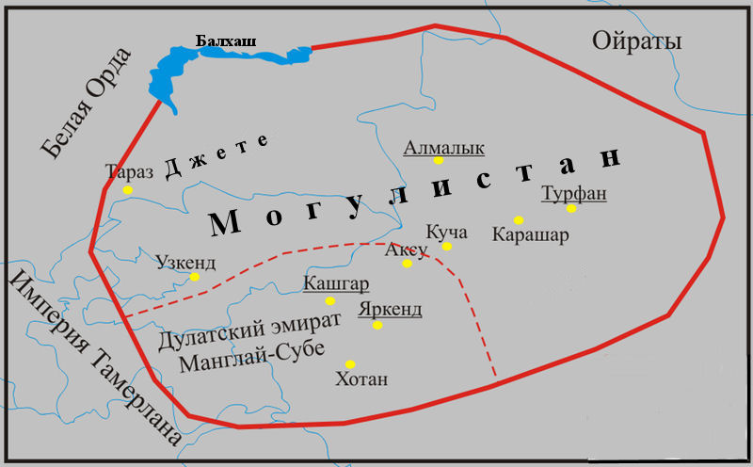
Государства, сыгравшие роль в образовании Казахского ханства
Ханство Абулхаира

Slide 4
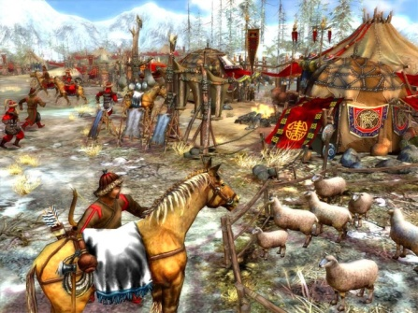
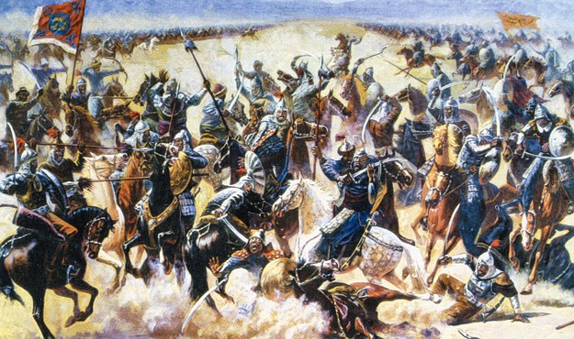
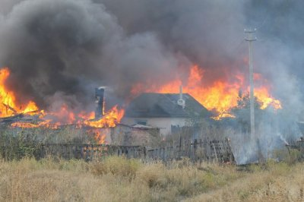
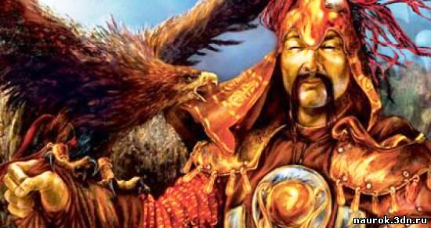
Политика Абулхаир хана
Междоусобицы
Беспрерывные войны
Деспотизм власти хана
Хозяйственная
нестабильность

Slide 5
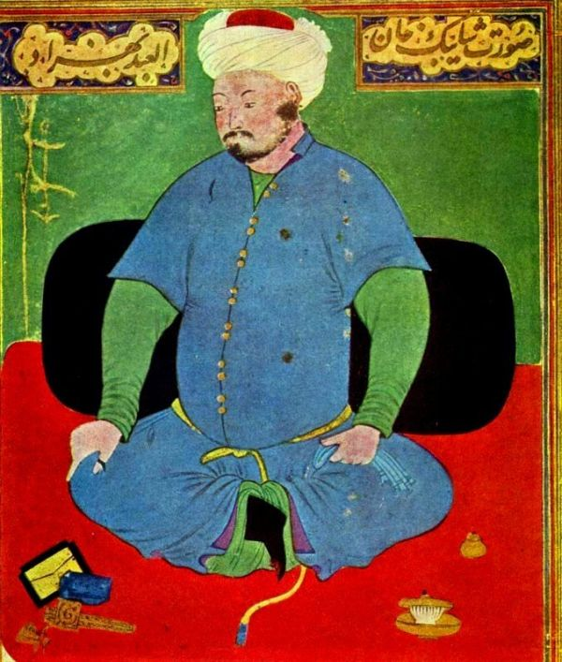
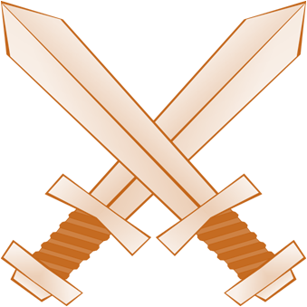
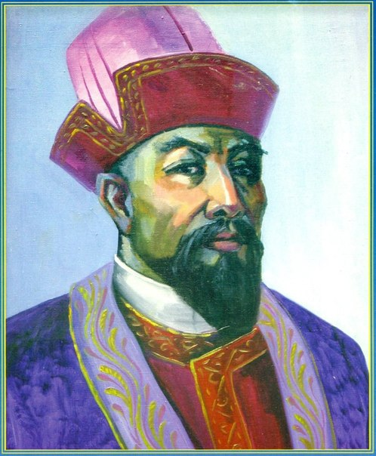
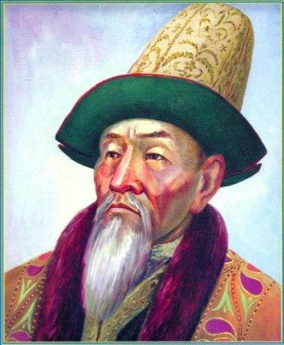
Жанибек
Абулхаир хан
Керей

Slide 6
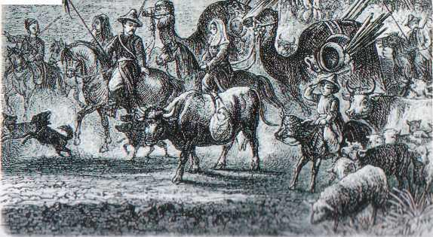

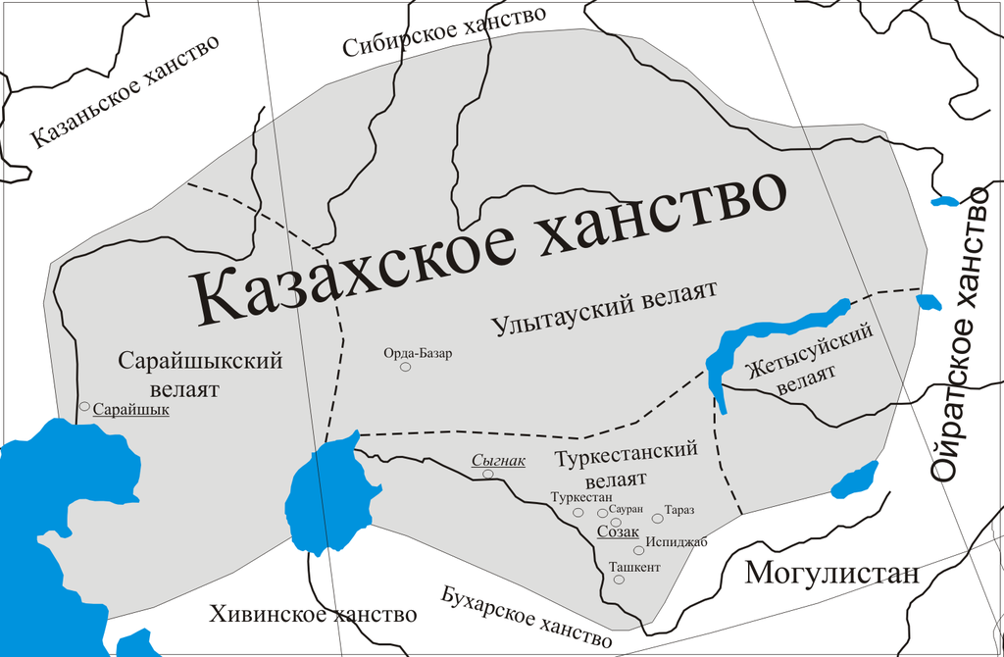

Slide 7
Жанибек и Керей
Они практически были соправителями.
И это согласие оказало отличную службу первым казахским ханам. К ним стекались все, кто страдал от притеснений других чингизидов и их постоянных распрей, от жестокостей Абулхаир-хана.

Slide 8
Согласно родословным, помещенным в ряде источников, Джанибек и Керей были близкими родственниками.
Оба они были прямыми потомками Урус хана, правнука Чингис хана и имели право на власть:
- один как прямой потомок хана Барака
(Жанибек – Барак хан – Куйручук оглан – Урус хан), то есть
Жанибек—внук четвертого сына Урус хана-Куйручука, сын последнего хана Ак Орды-Барака.
- другой – как старший по возрасту
(Керей – Болат султан – Тохтакыйа султан – Урус хан), то есть
Керей—внук старшего сына Урус хана-Тохтакыйа.

Slide 9
Керей-хан (год рождения неизвестен – умер в начале 70-х гг. XV в.).
Сведения об одном из первых ханов Казахского ханства весьма скудны. В исторических источниках до 50-х годов XV в. имя Керей-хана не упоминается. Немногочисленные сообщения о нем имеются в ряде восточных рукописей, на страницах которых Керей выступает в качестве старшего хана казахов.
Об отце Керея, Анике-Болат-султане в источниках сведения отсутствуют. Зато имя его деда – Токтакыйа – упоминается у многих восточных авторов. Он был старшим сыном Орыс - хана и после его смерти в 1377 году наследовал отцу. Токтакыйа был мягким и учтивым человеком, он ханствовал всего лишь три месяца и погиб в войне с эмиром Тимуром и мангышлакским царевичем Токтамыш- огланом (впоследствии ханом Золотой Орды).
Керей был единственным сыном Болат - султана. Его деятельность связана с событиями, происходившими до середины 70-х годов XV в., в которых он играл активную роль. В результате этих событий власть в Узбекском улусе перешла от династии Абулхаир- хана в руки Керея и Жанибека. Старший по возрасту Керей был поднят на белой кошме и объявлен ханом.

Slide 10
Последнее упоминание имени Керей-хана в исторических анналах 1472–1473 гг. связано с набегом султана Бурыш-оглана на орду могулского хана Жунуса.
К 80-м годам руководство переходит в руки Бурындык-хана, одного из многочисленных сыновей Керея, продолжившего дело отца.
В исторических материалах, повествующих о передаче Кереем ханской власти в руки своего сына Бурындыка, не содержится точных сведений о
государственной деятельности Керей-хана в период его правления в Узбекском улусе, его судьбе, времени и обстоятельствах смерти.
По всей видимости, Керей-хан погиб после событий 1472–1473 гг.

Slide 11
Жанибек-хан (примерно 1410(1420) гг – 1480 гг.) – один из основателей Казахского ханства и династии казахских ханов..
О дедушке Жанибека Куйручук-оглане мало что известно.
В «Зафар-наме» Шараф ад-Дина Али Йазди (XV в.) содержится рассказ о том , что эмир Тимур передал ему ханство над Улусом Джучи.». О том когда и как Куйручук-оглан оказался в орде Тимура и об обстоятельствах его правления Улусом Джучи сведений нет. Известно только, что ханствование его было непродолжительным:
вскоре после ухода Тимура с территории золотоордынского государства его ставленник был убит.
Отец Жанибека Барак-хан был известен как человек отчаянной храбрости и весьма энергичный правитель. Он обладал всеми качествами человека действия: смелостью, решительностью, настойчивостью. В самом начале 20-х гг. XV в. он одержал победу над своими политическими противниками в Присырдарьинских владениях Джучидов. Оттуда выступил в Поволжье ,овладел Сараем, столицей Золотой Орды. Потом он вернулся на берега Сырдарьи и воевал с внуком Тимура, Улугбеком, правителем Мавераннахра.

Slide 12
У хана Барака было три сына : Мир-Сайид, Мир-Касим,
Абу-Саид,«которого называют также и Жанибек» и одна дочь по имени Саадат-бегим. Барак-хан погиб в 1428 г.
Упоминания о Жанибек-хане встречаются во многих восточных книгах, что свидетельствует о его известности. Его имя почти всегда упоминается рядом с именем Керей-хана. Источники говорят, что его «называли Кичи Жанибек-хан», а это означало младший хан.
Жанибек-хан был весьма образованным человеком своего времени, знавшим историю государства Чингисхана – Золотой Орды. Именно Жанибек дал народу, населявшему его государство, название «казах», а само государство назвал Казахским ханством. Ему пришлось заниматься главным образом внутренними делами:
созданием центра Казахского ханства со столицей в Сарайшыке и
распределением земель между казахскими родами; созданием армии, налаживанием торговли с соседними странами и чеканкой монет. Защиту границ ханства он поручил своим сыновьям.

Slide 13
У Жанибек-хана было девять сыновей. Третий его сын Касым стал ханом и сумел утвердить свое владычество над огромными просторами казахских степей.
При нем Казахское ханство стало одним из сильнейших государств в
Центральной Азии. Умер Жанибек-хан раньше Керея в 1480 году,
в возрасте 68-70 лет. Из этого следует, что Жанибек родился в примерно в 1410 году (хотя по другим данным годом его рождения принято считать 1420 год)
Таковы сведения о ханах Керее и Жанибеке, основателях первого казахского государства. Место их погребения неизвестно. Существует несколько версий о месте захоронения Керея и Жанибека. По одним преданиям Керей похоронен на севере Казахстана, в 100 км от Астаны,
а могила Жанибека находится недалеко от поселка Созак (Сыганак) Южно-Казахстанской области.
Но имеются и другие сведения, которые надо тщательно проверить.
В памяти казахского народа осталась память; осталось потомство; осталось основанное ими ханство, которому суждена была долгая жизнь.

Slide 14
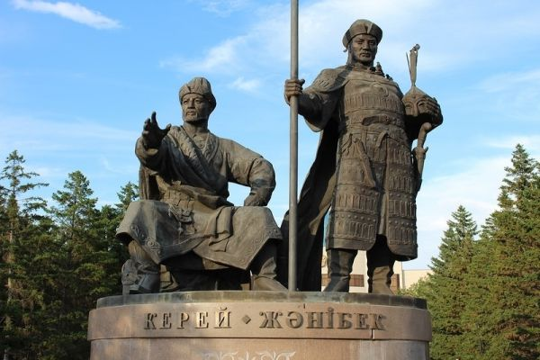
Памятник Керею и Жанибеку в Астане

